Slide 1
大数据与云计算
第 1 章
武汉大学 计算机学院 软件工程系

Slide 2

1.
大数据时代
目
录
2.
云计算——大数据的计算
3.
云计算发展现状
4.
云计算实现机制
5.
云计算压倒性的成本优势

Slide 3
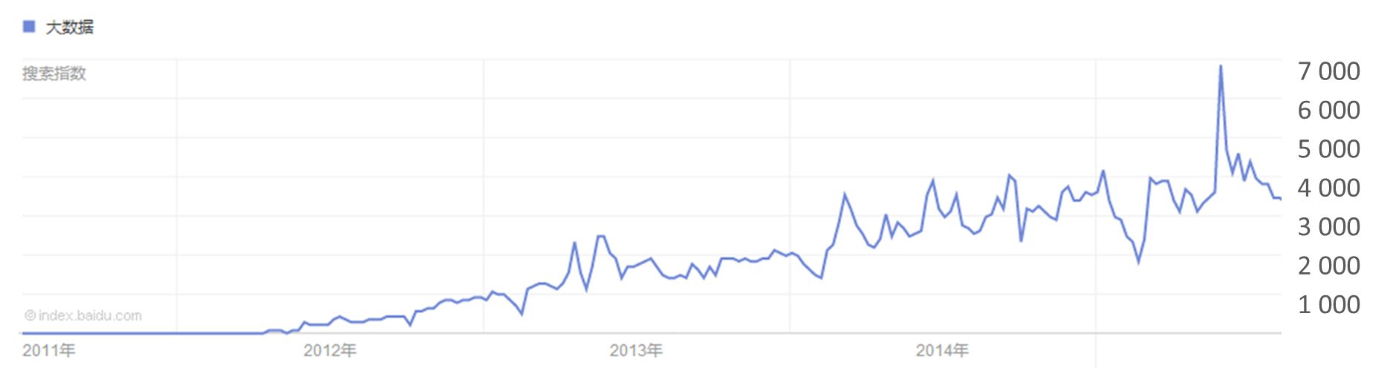
1.1大数据时代
“大数据”(Big Data)的搜索指数
©baidu
数据来源：百度指数
“大数据”这个词从2012年才引起关注，之后搜索量便迅猛增长。
为什么大数据这么受关注？

Slide 4
1.1大数据时代
全球数据总量变化图
(EB)
(年份)

Slide 5
为什么全球数据量
增长如此之快？
PART 01

Slide 6
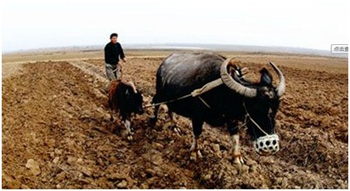

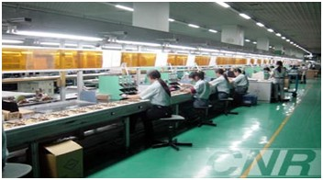
1.1大数据时代
一：数据产生方式的改变
二：人类的活动越来越依赖数据
1.人类的日常生活已经与数据密不可分
2.科学研究进入了“数据科学”时代
3.各行各业也越来越依赖大数据手段来开展工作

Slide 7
何谓大数据？
PART 02

Slide 8

海量数据或巨量数据，其规模巨大到无法通过目前主流的计算机系统在合理时间内获取、存储、管理、处理并提炼以帮助使用者决策。
定
义

Slide 9
1.1大数据时代
价值密度低（Value）
数据量大（Volume）
在成本可接受的条件下，通过快速采集、发现和分析，从大量、多种类别的数据中提取价值的体系架构。
存储的数据量巨大，PB级别是常态，因而对其分析的计算量也大。
快速（Velocity）
4V
数据增长速度快，而且越新的数据价值越大，这就要求对数据的处理速度也要快，以便能够从数据中及时地提取知识，发现价值。
1C
多样（Variety）
数据的来源及格式多样，数据格式除了传统的结构化数据外，还包括半结构化或非结构化数据，比如用户上传的音频和视频内容。而随着人类活动的进一步拓宽，数据的来源更加多样。
复杂度（Complexity）
对数据的处理和分析的难度大。

Slide 10
1.
大数据时代
目
录
2.
云计算——大数据的计算
3.
云计算发展现状
4.
云计算实现机制
5.
云计算压倒性的成本优势

Slide 11
1.2云计算——大数据的计算
大数据与云计算的关系
G=f(x)
我们的目标
云计算
大数据

Slide 12
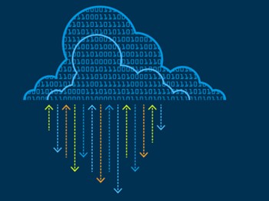
云计算长定义
云计算是一种商业计算模型。它将计算任务分布在大量计算机构成的资源池上，使各种应用系统能够根据需要获取计算力、存储空间和信息服务。
云计算短定义
云计算是通过网络按需提供可动态伸缩的廉价计算服务。

Slide 13
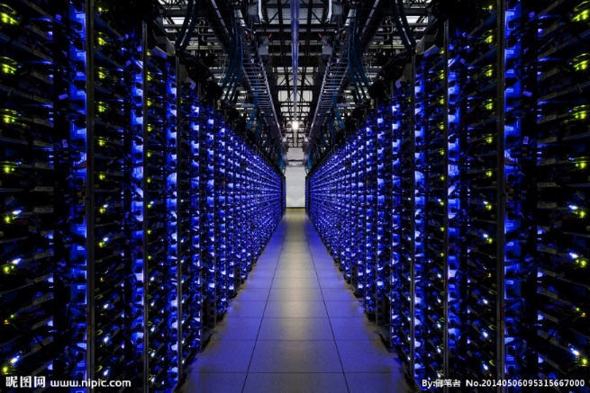


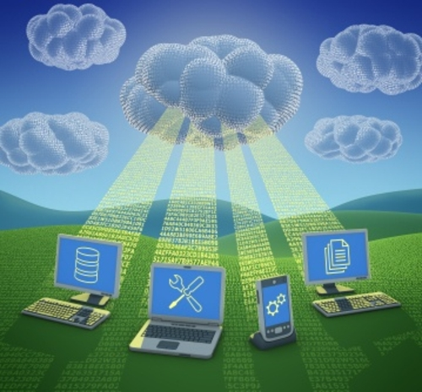



1.2云计算——大数据的计算
云计算的7个特点
超大规模
虚 拟 化
高可靠性
通 用 性
高可伸缩性
按需服务
极其廉价

Slide 14
1.2云计算——大数据的计算
云计算按服务类型大致分为三类：
专用
将软件作为服务
SaaS（Software as a Service）
针对性更强，它将某些特定应用软件功能封装成服务
如：Salesforce online CRM
将平台作为服务
PaaS（Platform as a Service）
对资源的抽象层次更进一步，提供用户应用程序运行环境
如：Google App Engine
Microsoft Windows Azure
将基础设施作为服务
IaaS（Infrastructure as a Service）
将硬件设备等基础资源封装成服务供用户使用
如：Amazon EC2/S3
通用

Slide 15
1.
大数据时代
目
录
2.
云计算——大数据的计算
3.
云计算发展现状
4.
云计算实现机制
5.
云计算压倒性的成本优势

Slide 16



国外云计算的先行者
亚马逊的云计算称为Amazon Web Services（AWS）
谷歌是最大的云计算技术的使用者
微软紧跟云计算步伐，推出了Windows Azure操作系统

Slide 17
最大的云计算技术的使用者
谷歌搜索引擎就建立在分布在200多个站点、超过100万台的服务器的支撑之上，而且这些设施的数量正在迅猛增长
采用Google Docs之类的应用，用户数据会保存在互联网上的某个位置，可以通过任何一个与互联网相连的终端十分便利地访问和共享这些数据
谷歌已经允许第三方在谷歌的云计算中通过Google App Engine运行大型并行应用程序
发表学术论文的形式公开其云计算三大法宝：GFS、MapReduce和Bigtable，并在美国、中国等高校开设如何进行云计算编程的课程

Slide 18

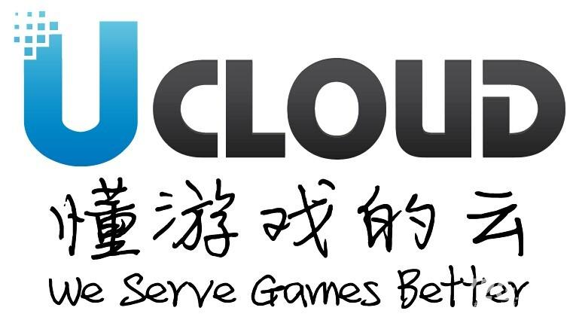

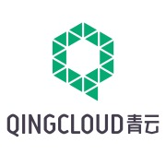


国内云计算崛起代表企业
多处拥有云计算数据中心
游戏托管为特色
存储服务为特色
提供类似AWS服务
专门支撑智能硬件大数据免费托管
国际上
云计算产品最全

Slide 19
1.
大数据时代
目
录
2.
云计算——大数据的计算
3.
云计算发展现状
4.
云计算实现机制
5.
云计算压倒性的成本优势

Slide 20
1.4云计算实现机制
SOA构建层
服务接口
服务注册
服务查找
服务访问
服务工作流
管理中间件层
用户管理
账号管理
用户环境配置
用户交互管理
使用计费
安
全
管
理
身份认证
映像部署和管理
访问授权
任务管理
任务调度
任务执行
生命期管理
综合防护
资源管理
负载均衡
故障检测
故障恢复
监视统计
安全审计
资源池层
计算资源池
存储资源池
网络资源池
数据资源池
软件资源池
物理资源层
计算机
存储器
网络设施
数据库
软件

Slide 21
1.4云计算实现机制
云计算的管理中间件层
均衡使用云资源节点，检测节点故障并试图恢复或屏蔽之，并对资源的使用情况进行监视统计
执行用户或应用提交的任务，包括完 成用户任务映象（Image）的部署和管理、任务调度、任务执行、任务生 命期管理等
资源管理
任务管理
实现云计算商业模式的一个必不可
少的环节，包括提供用户交互接口、管理和识别用户身份、创建用户程序的执行环境、对用户的使用进行计费等
用户管理
安全管理
保障云计算设施的整体安全，包括身份认证、访问授权、综合防护和安全审计等

Slide 22
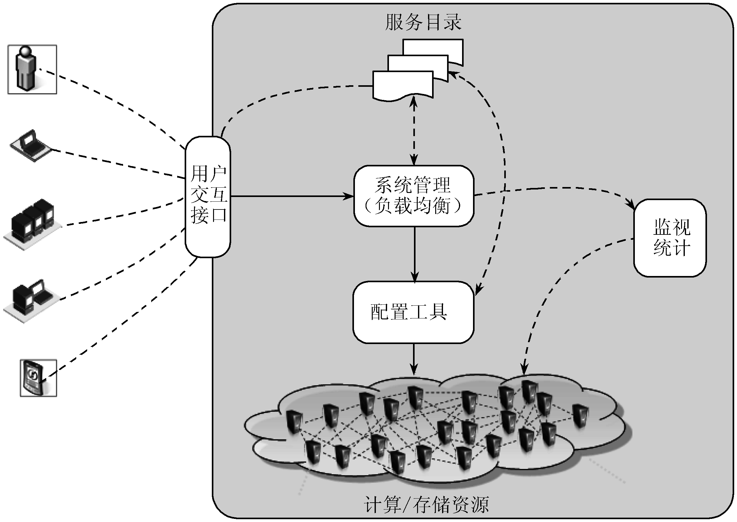
1.4云计算实现机制
简化的IaaS实现机制图
用户交互接口向应用以Web Services方式提供访问接口，获取用户需求。
服务目录是用户可以访问的服务清单。
系统管理模块负责管理和分配所有可用的资源，其核心是负载均衡。
配置工具负责在分配的节点上准备任务运行环境。
监视统计模块负责监视节点的运行状态，并完成用户使用节点情况的统计。

Slide 23
1.
大数据时代
目
录
2.
云计算——大数据的计算
3.
云计算发展现状
4.
云计算实现机制
5.
云计算压倒性的成本优势

Slide 24
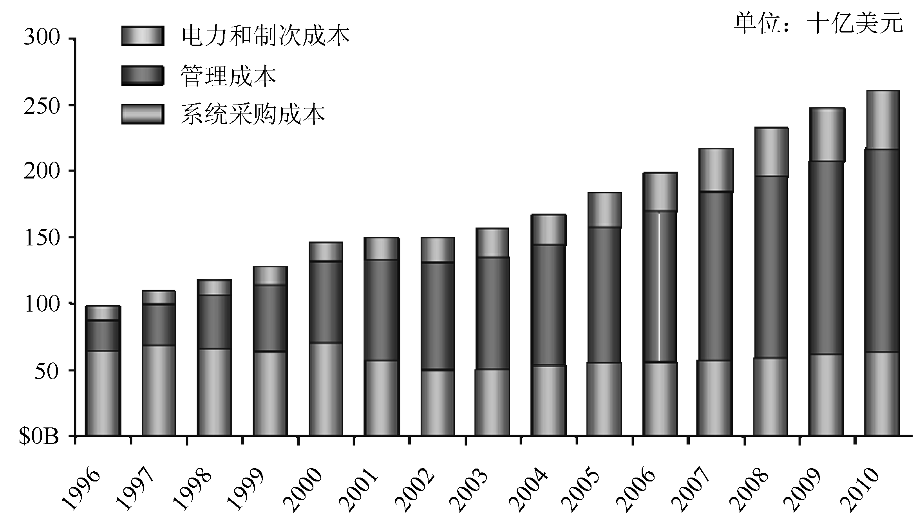
全球企业IT开销发展趋势
1.5云计算压倒性的成本优势
Source: IBM Corporate Strategy analysis of IDC data, Sept. 2007

Slide 25
1.5云计算压倒性的成本优势
中型数据中心和特大型数据中心的成本比较
项目 | 中型数据中心成本 | 特大型数据中心成本 | 比率
网络 | $95 每 Mb/秒/月 | $13 每 Mb/秒/月 | 7.3
存储 | $2.20 每 GB/月 | $0.40 每 GB/月 | 5.7
管理 | 每个管理员约管理140个服务器 | 每个管理员管理1000个服务器以上 | 7.1

Slide 26
1.5云计算压倒性的成本优势
美国不同地区电力价格的差异
价格 | 地点 | 可能的定价原因
3.6美分 | 爱达荷州 | 水力发电，没有长途输送
10.0美分 | 加州 | 电力在电网上长途输送，湾区的输送线有限， 加州不允许煤电
18.0美分 | 夏威夷 | 发电的能源需要海运到岛上

Slide 27
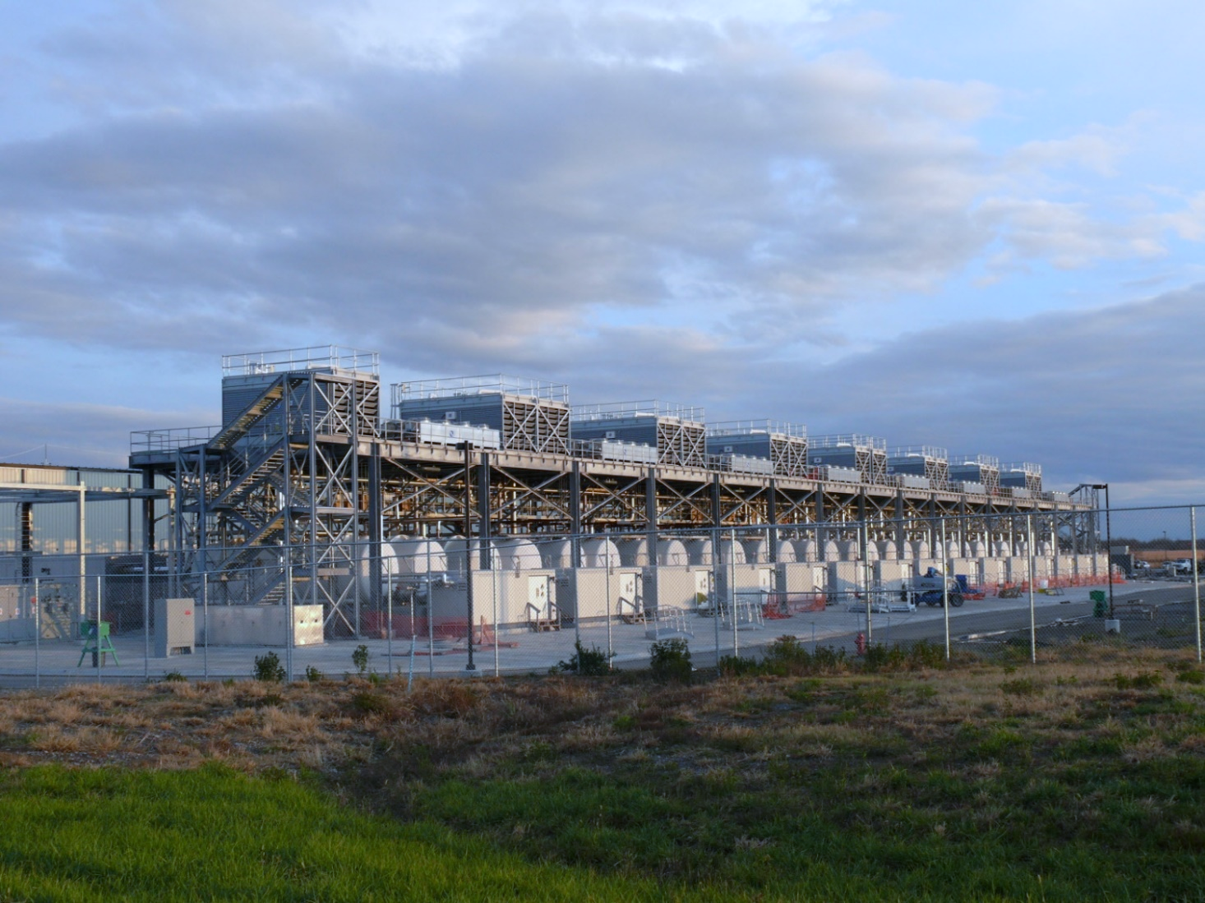
“信息时代核电站”—Google数据中心

Slide 28
1.5云计算压倒性的成本优势
云计算较之传统方式的性价比优势
10%~15%
80%
硬件成本
资源利用率
>30倍
成 本
电价
管理费用
节约总成本
5~7倍
云计算将计算变成了大众用得上和用得起的“水和电”

